Slide 1
AllMerge程序
功能:将同一文件夹下的多个csv文件按照第一列合并成一个文件
版本: perl or exe
时间:20150901
联系:wjlong0318@163.com

Slide 2
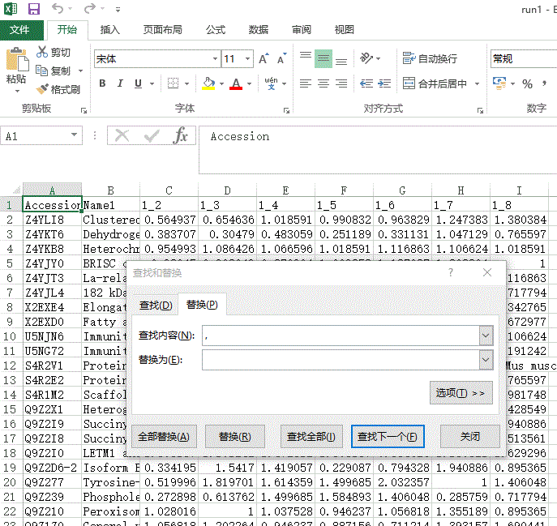
1. 将要merge的文件里的逗号替换掉

Slide 3
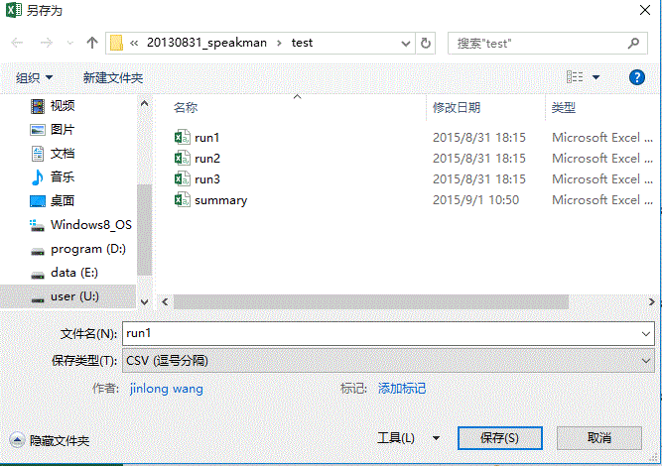
2. 文件另存为CSV格式的文件

Slide 4
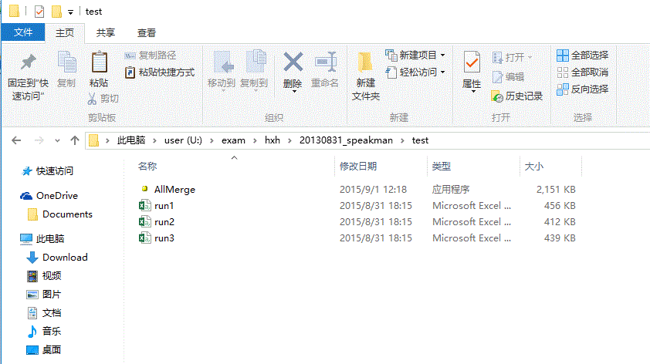
3.将多个csv文件和merge程序文件放入同一个文件夹

Slide 5
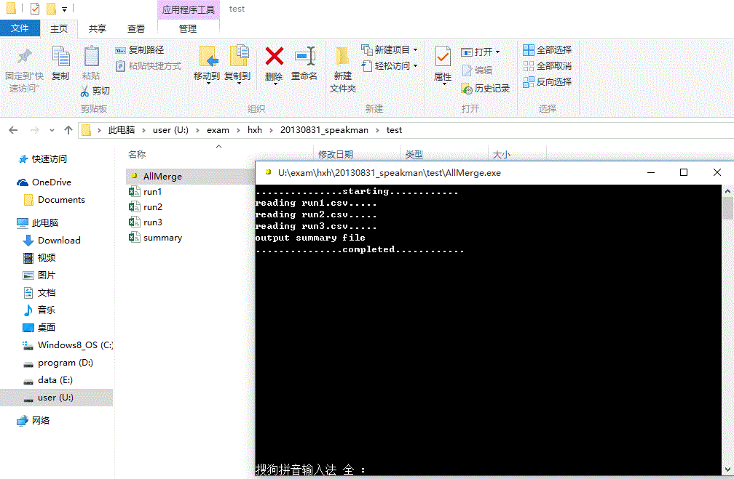
4.双击Allmerge.exe文件,生成merge的文件summary.csv
请回车！！！！

Slide 6
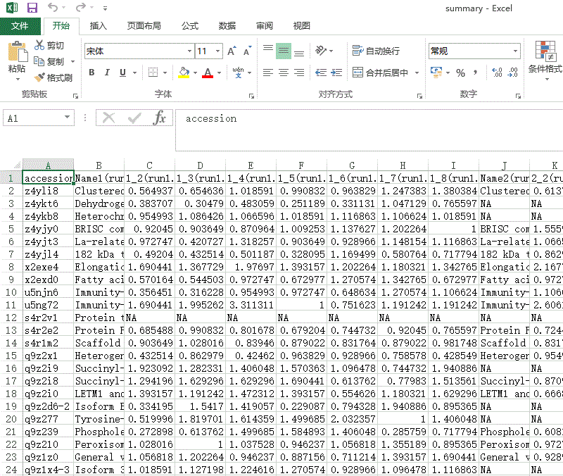
5.双击打开生成的summary.csv

